Slide 1


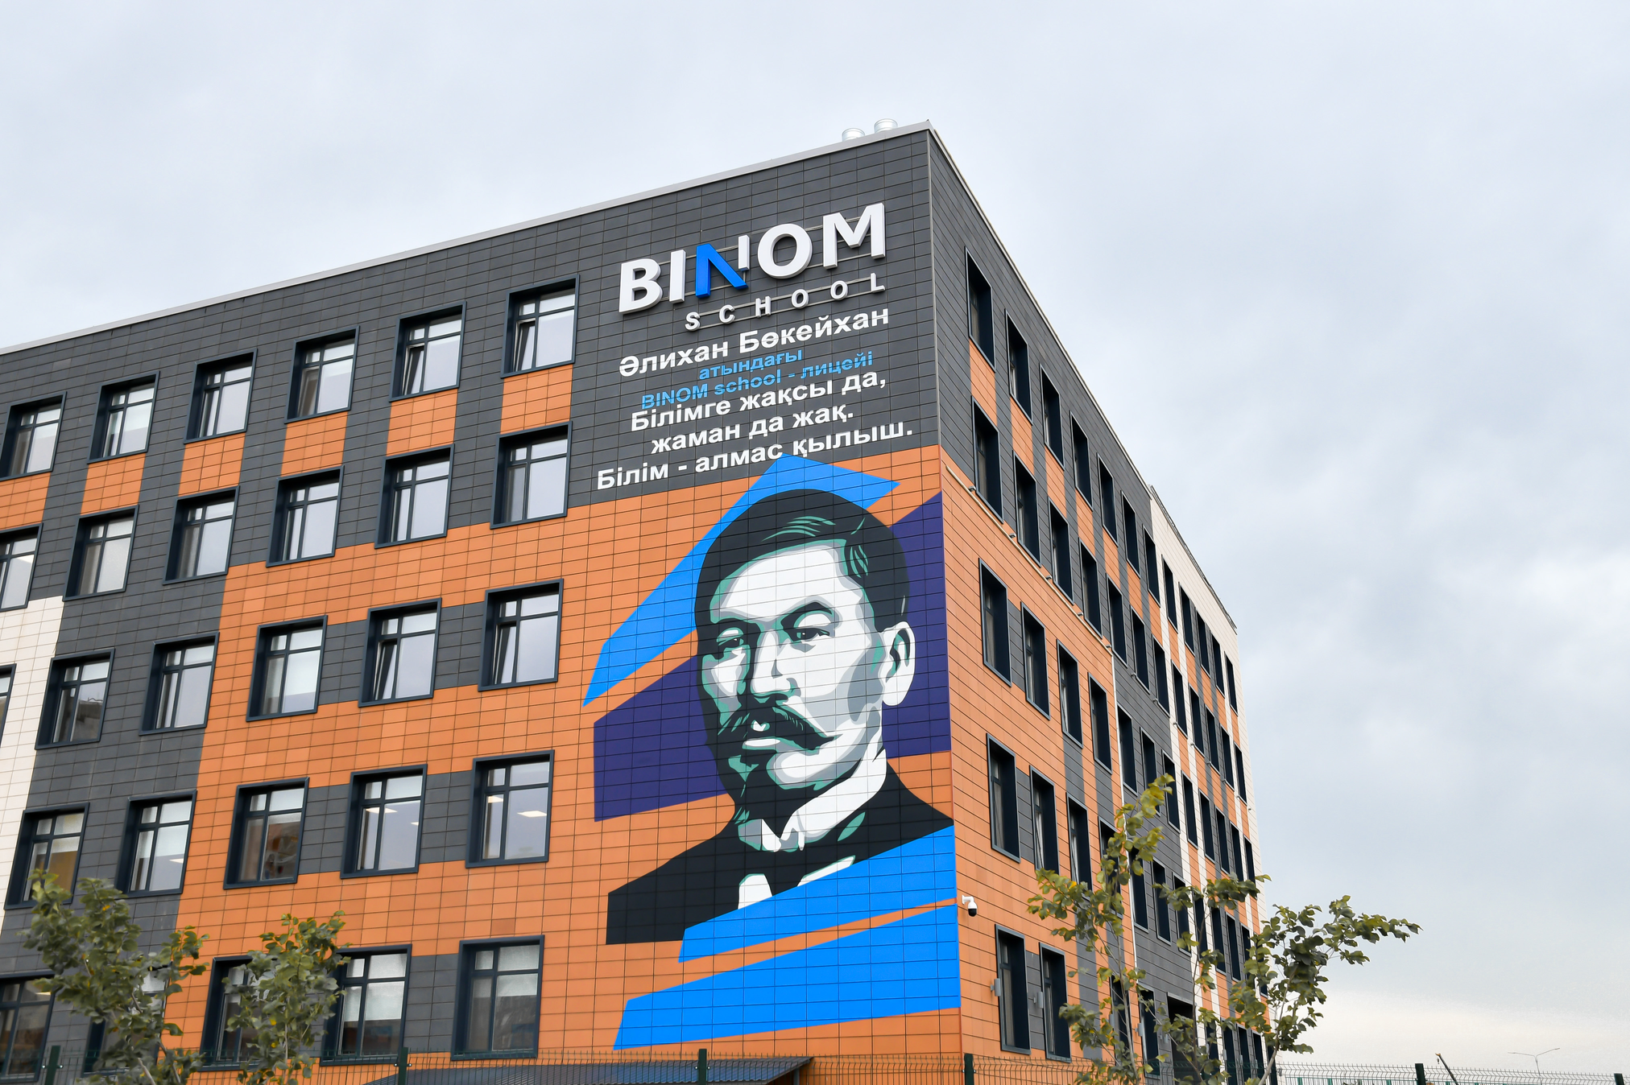
Эффективное управление – автоматизация школьной экосистемы
Представлено: Бауржан Туленов

Slide 2


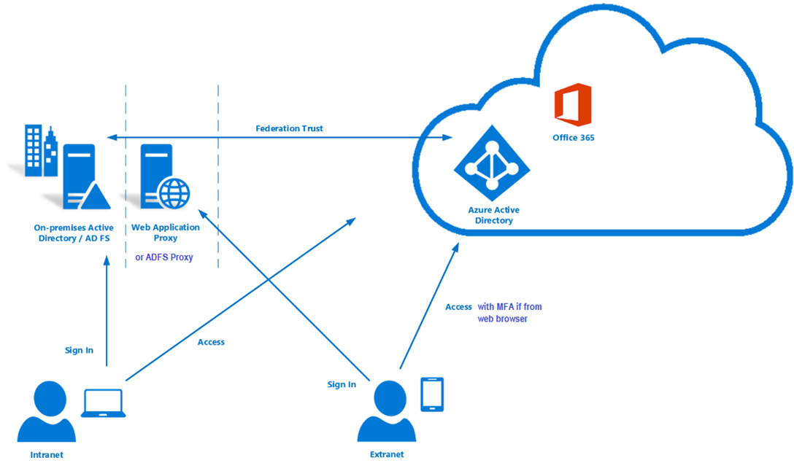


Использование Microsoft 365 в управлении
способствует повышению эффективности работы, улучшению коммуникации и сотрудничества, а также обеспечивает надежное управление данными и автоматизацию рабочих процессов
взаимодействие
планирование
анализ данных

Slide 3

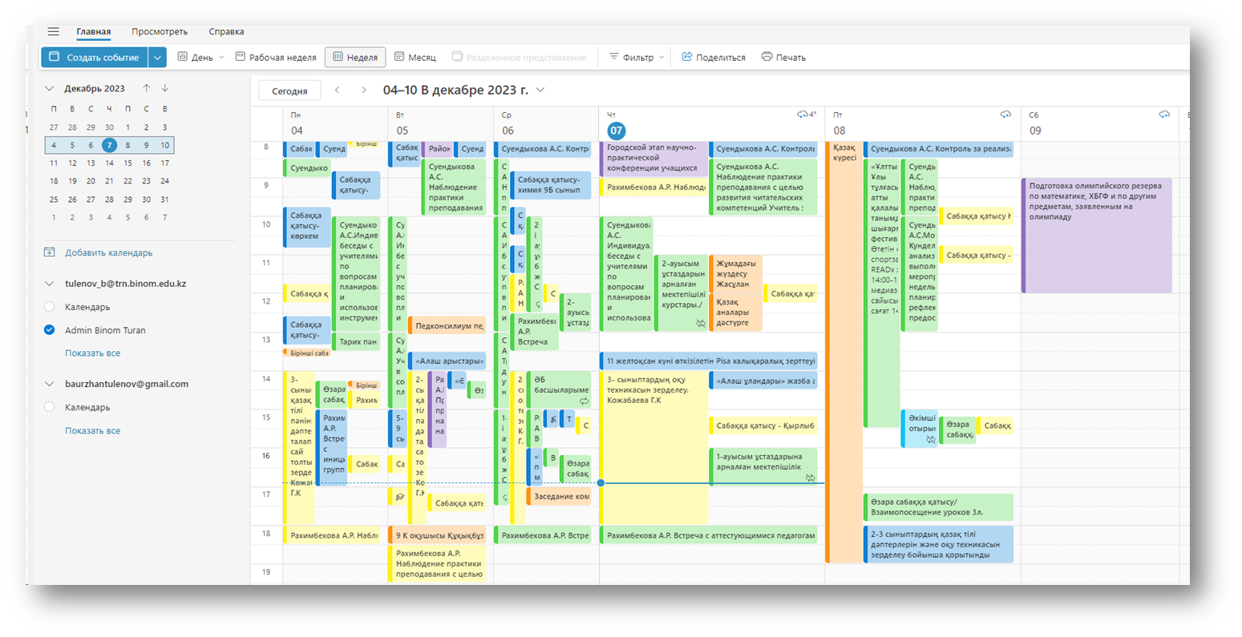
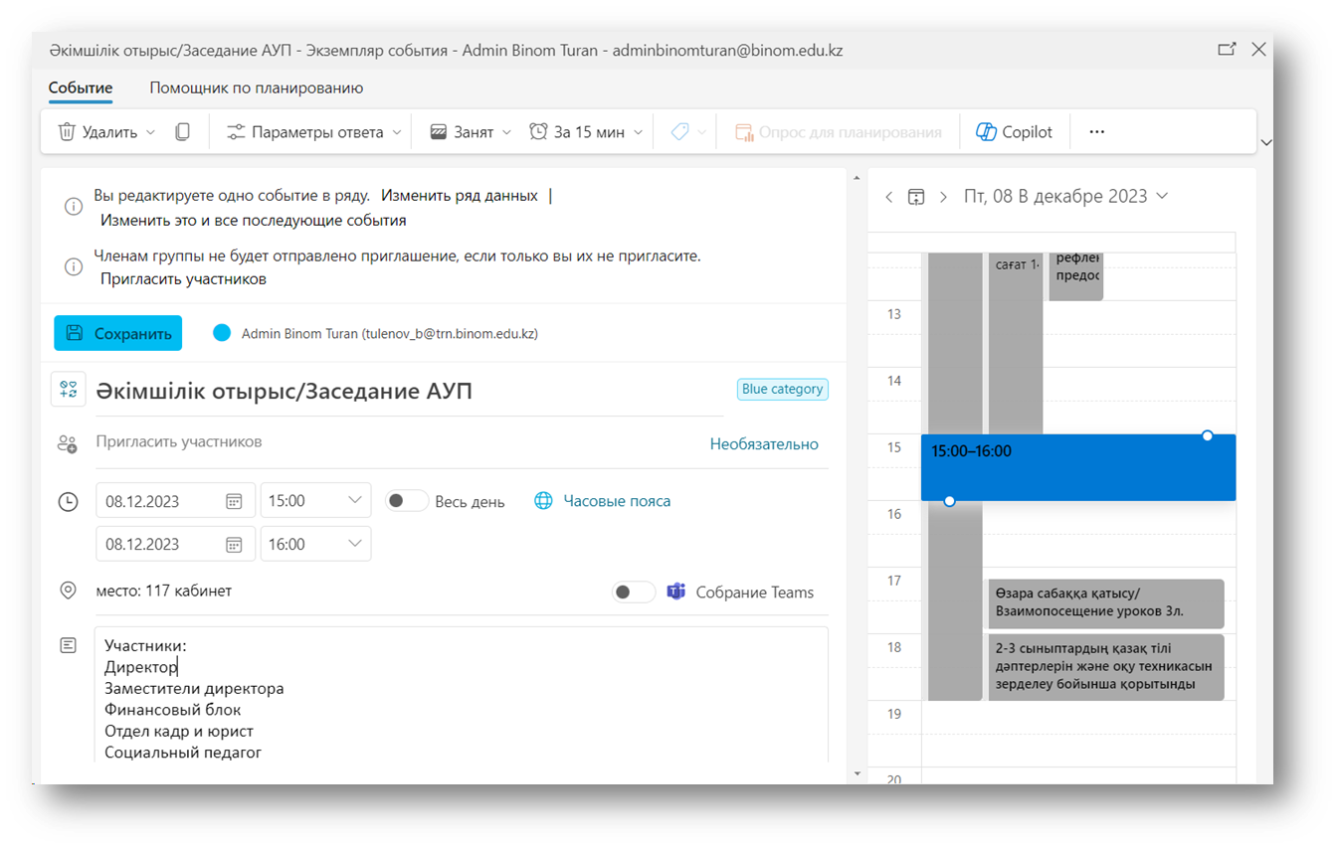
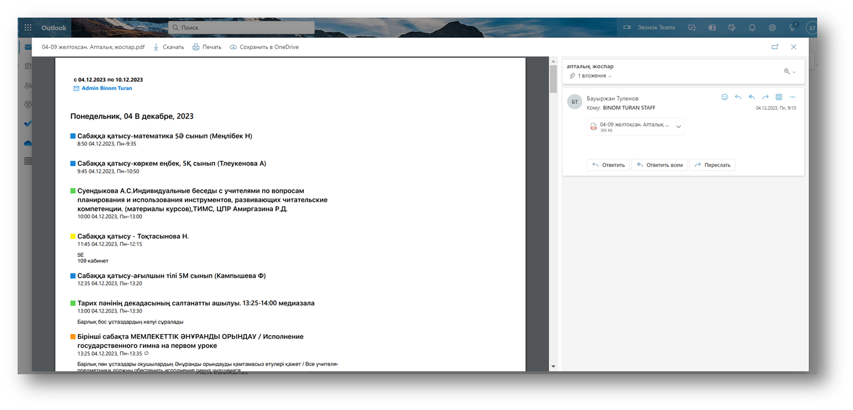
ПРИЛОЖЕНИЕ «КАЛЕНДАРЬ» –
инструмент планирования совместных мероприятий
Участники
Место
Время
Осведомленность

Slide 4
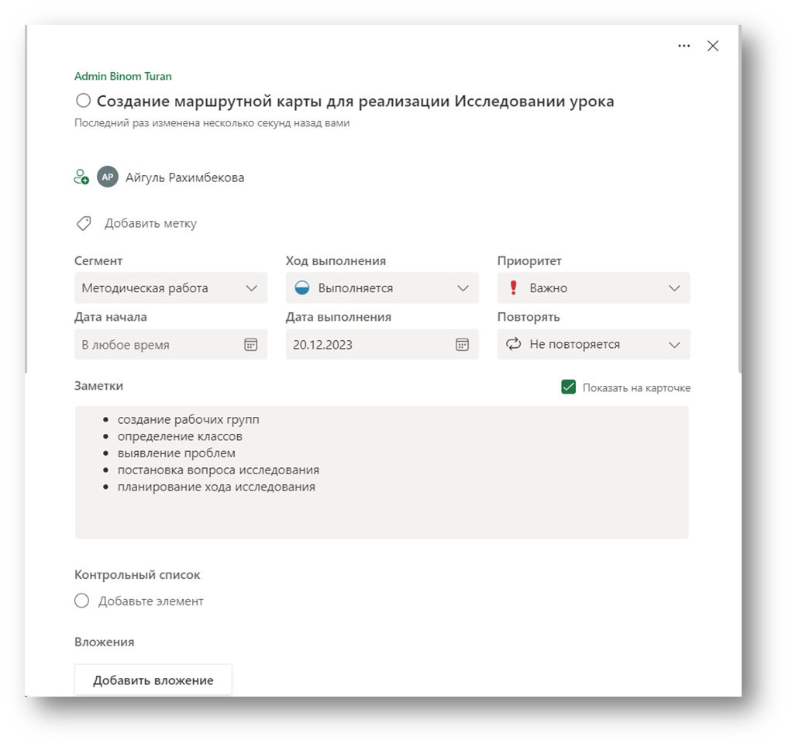
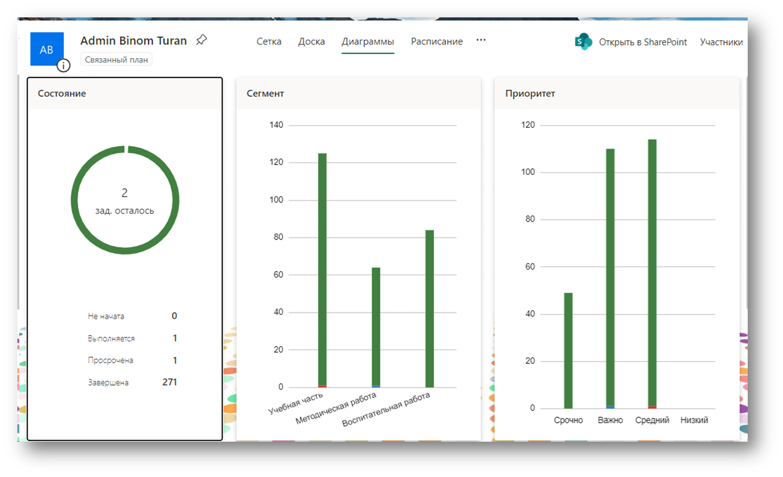
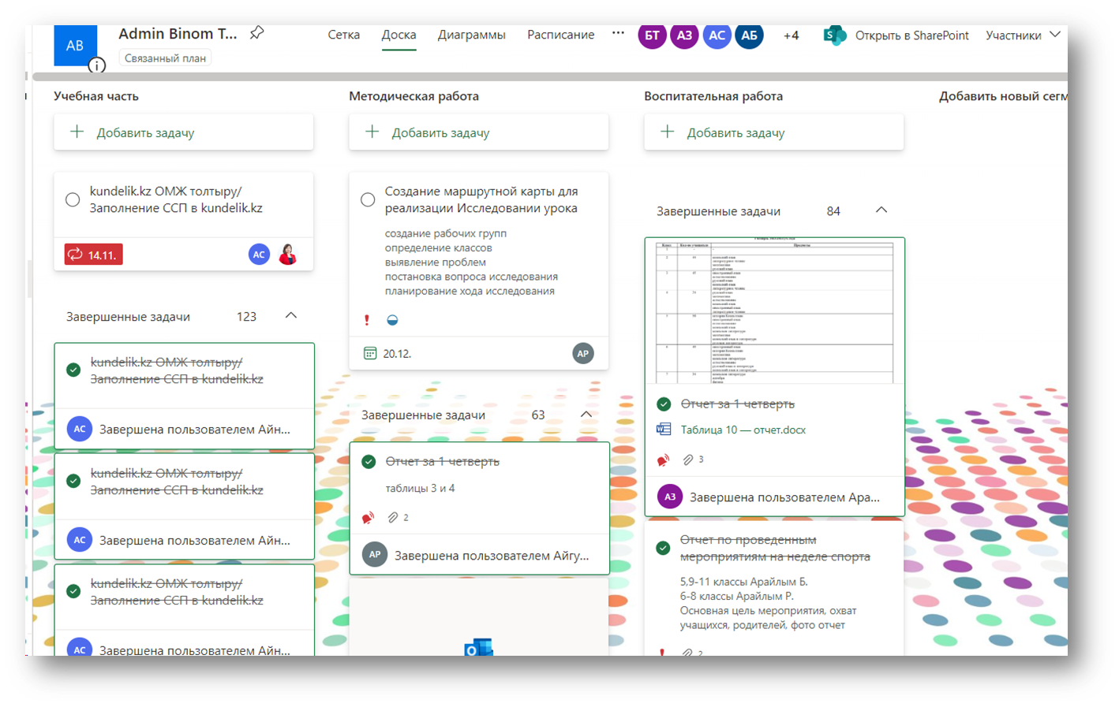
ПРИЛОЖЕНИЕ «PLANNER» – ИНСТРУМЕНТ ПЕРСОНАЛЬНЫХ ЗАДАЧ
Равномерная нагрузка
Открытость
Мониторинг реализации

Slide 5

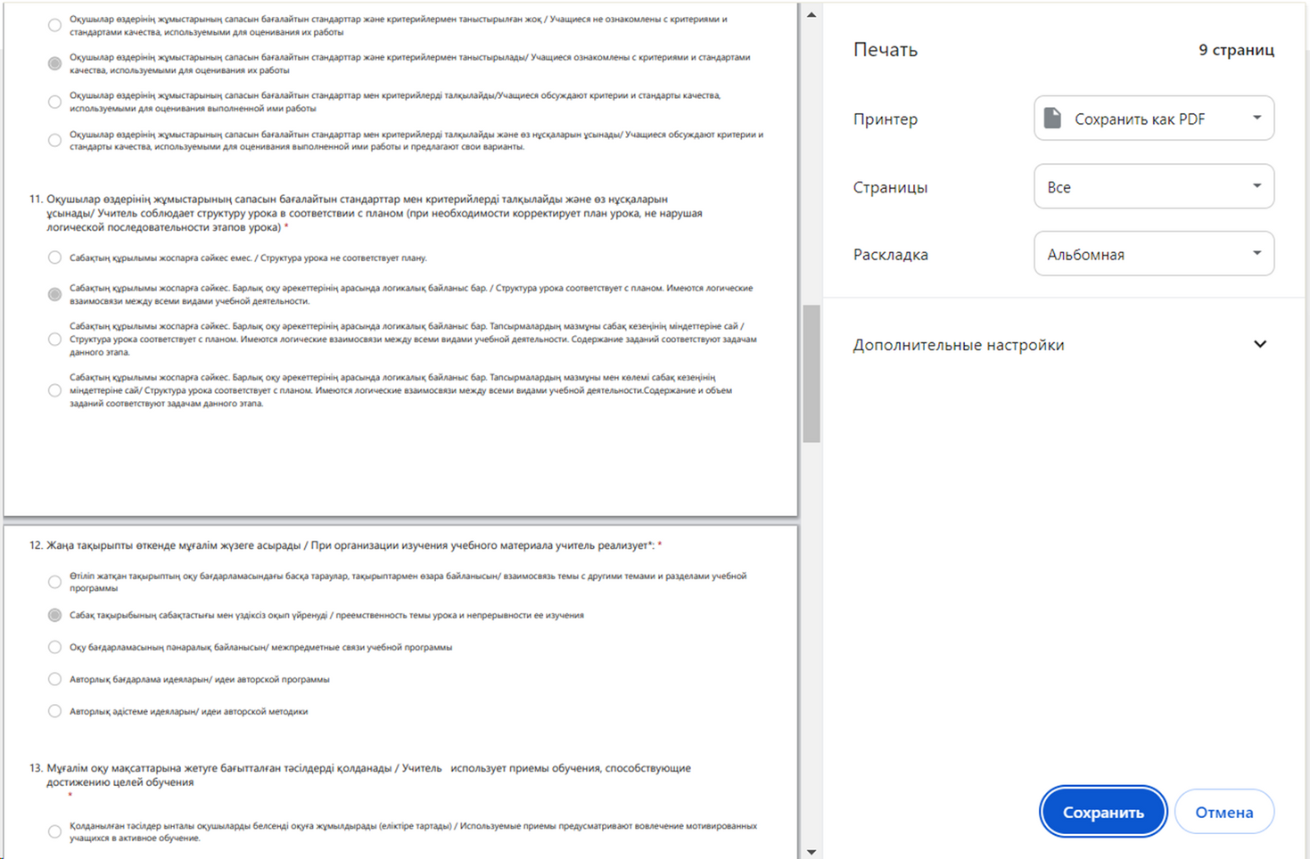
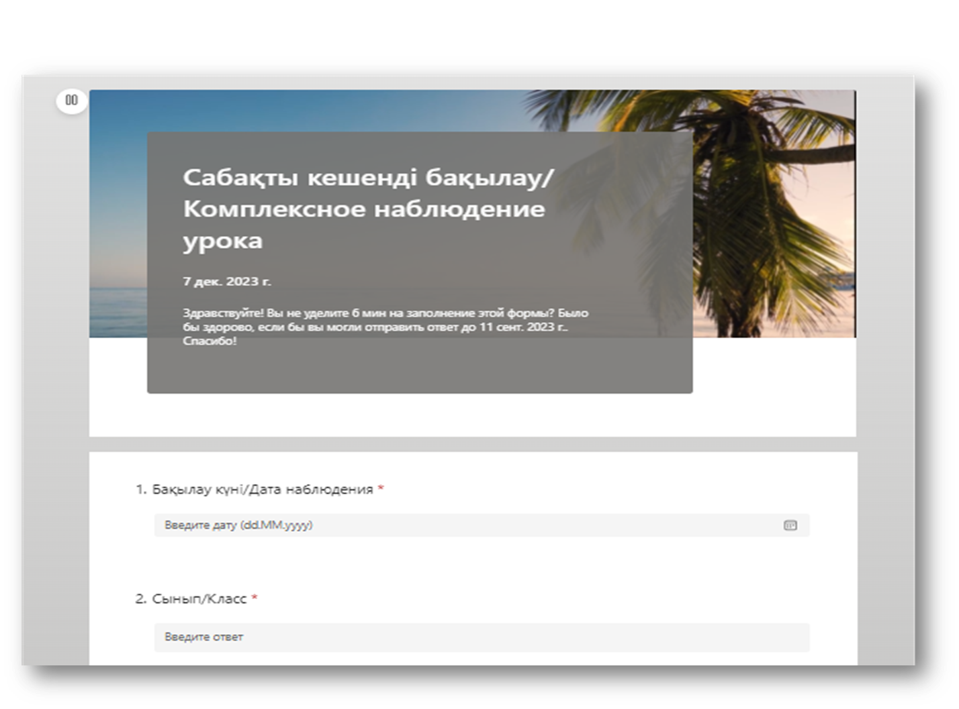
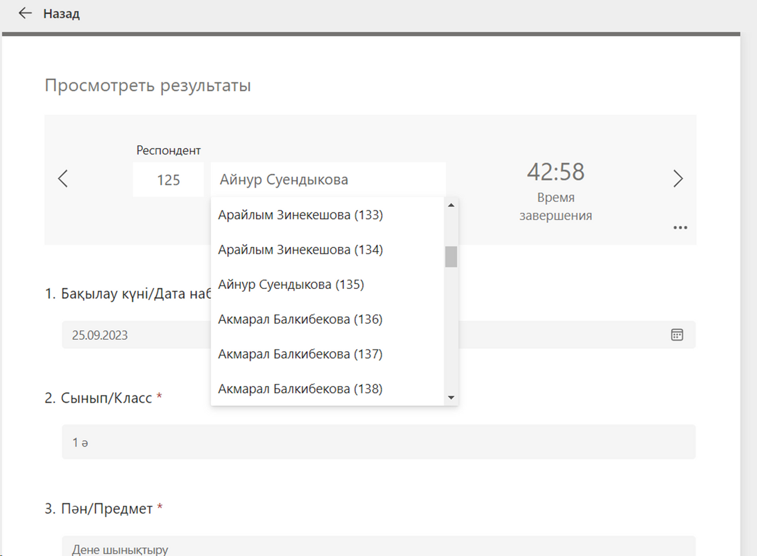
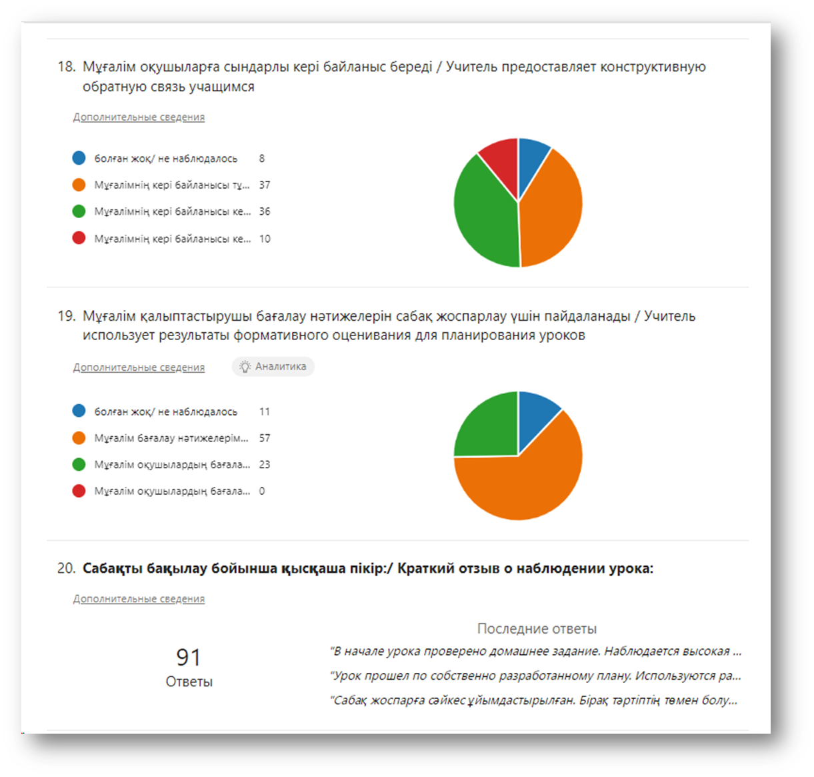
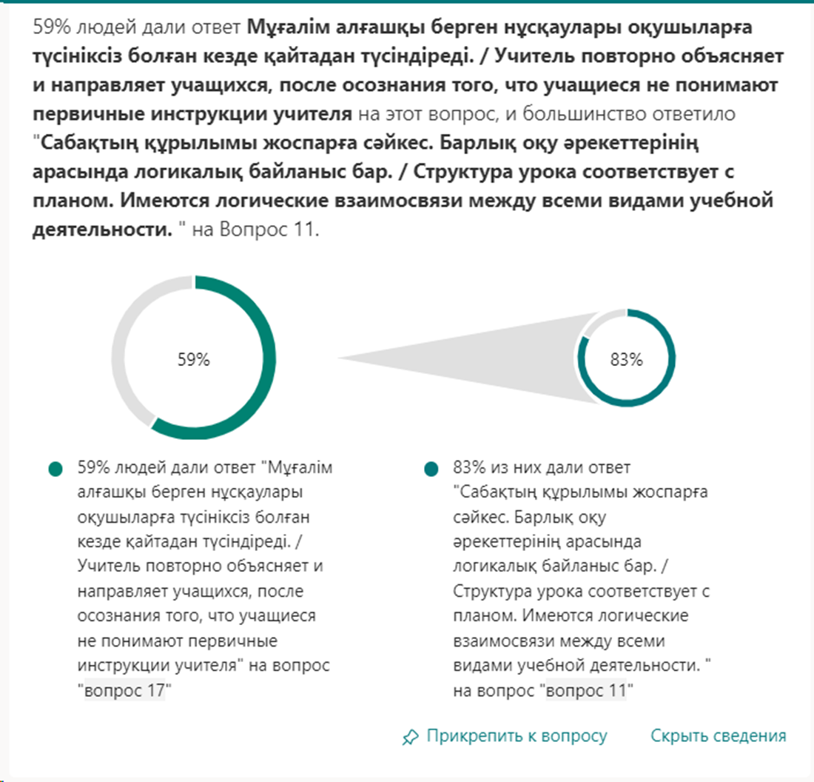
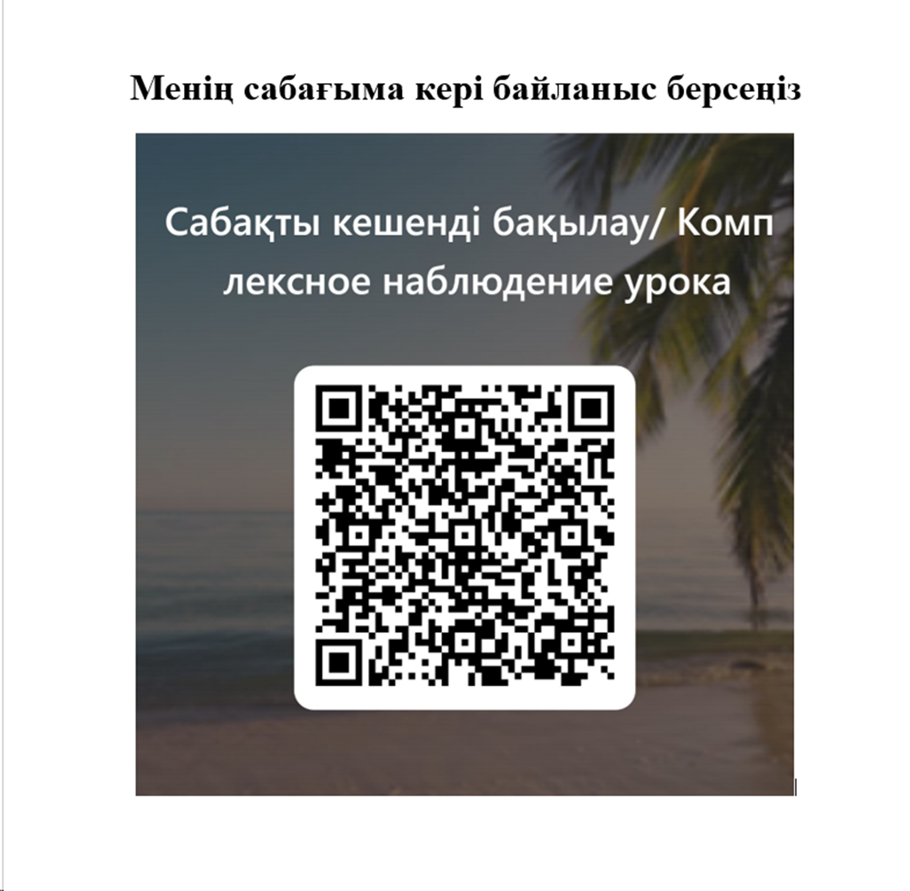
«FORMS» – ИНСТРУМЕНТ НАБЛЮДЕНИЯ ПРАКТИКИ УЧИТЕЛЯ
Обмен опытом через наблюдение
Анализ данных для принятия решении

Slide 6
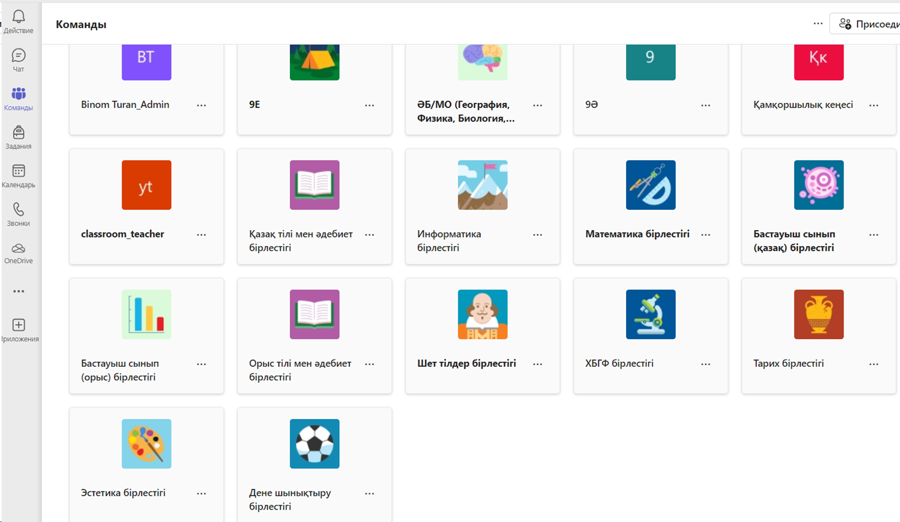
«TEAMS» - ПРОСТРАНСТВО ДЛЯ КОЛЛЕКТИВНОЙ РАБОТЫ В MICROSOFT 365
Структурированный сбор материалов
Дистанционный мониторинг

Slide 7

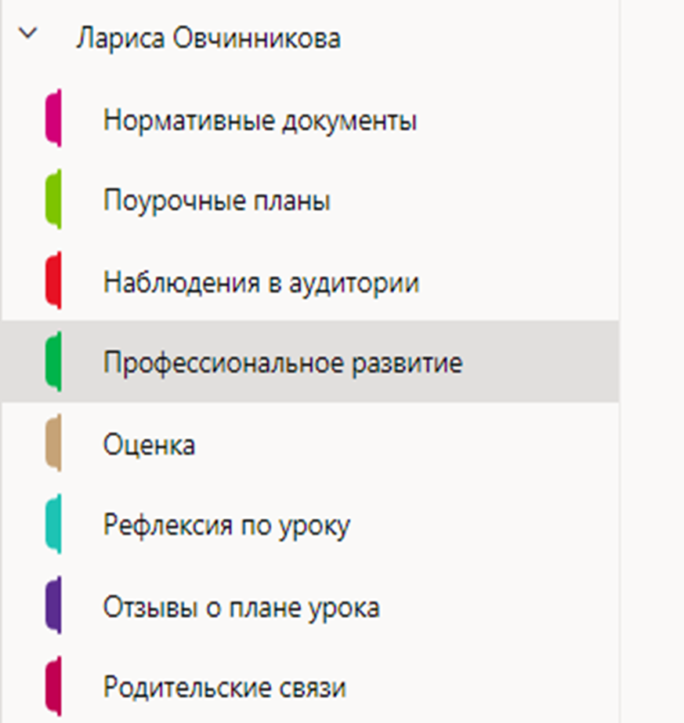
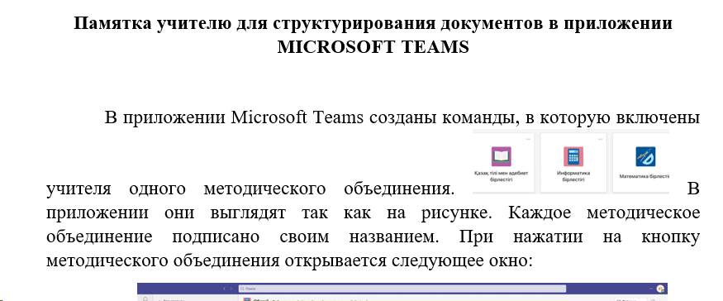

Slide 8



Выводы
Эффективное
планирование
Структурированный сбор, хранение информации
Конструктивное
взаимодействие
Обоснованность решений

Slide 9
НАЗАРЛАРЫҢЫЗҒА РАҚМЕТ!

